Slide 1
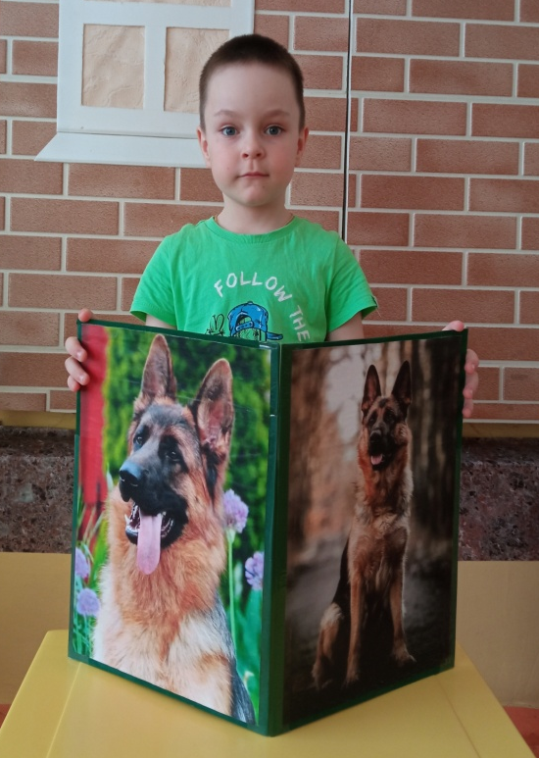
«Что значит собака для человека?»
муниципальное дошкольное образовательное учреждение
детский сад комбинированного вида №16 г.Сердобска
муниципальное дошкольное образовательное учреждение
детский сад комбинированного вида №16 г.Сердобска
муниципальное дошкольное образовательное учреждение
детский сад комбинированного вида №16 г.Сердобска
Районная научно-практическая конференция
«Я исследователь»
Выполнил: Боженко Тимофей,
воспитанник старшей группы
МДОУ
детский сад №16
Г.Сердобска
Руководитель:
Шишканова Л.А.., воспитатель

Slide 2
Собака –это не просто друг, это часть семьи!

Slide 3
Книжки- лучший друг ребят, Все об этом говорят, Книжки обо всём на свете, с радостью расскажут детям

Slide 4
Тот , кто много книг читает, время даром не теряет, потому что знаний новых, дать всегда они готовы.

Slide 5
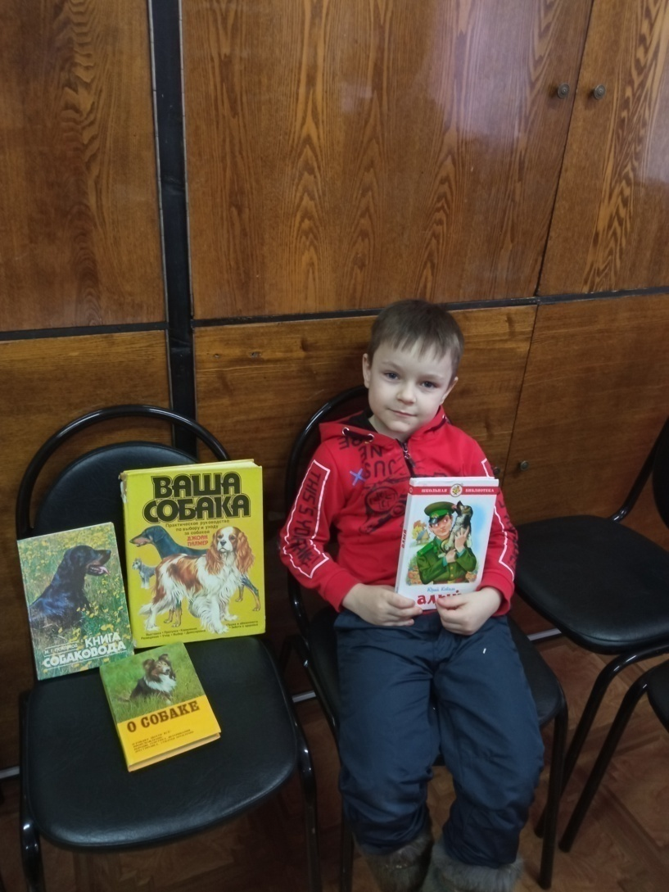
В библиотеку я пришёл, к полкам тихо подошёл. Что сегодня, интересно, ждёт на полочках меня? Ладно, я гадать не стану, выберу и почитаю!

Slide 6
В мире лучше нет породы, чем немецкая овчарка. Знают взрослые и дети- лучше нет собак на свете!

Slide 8
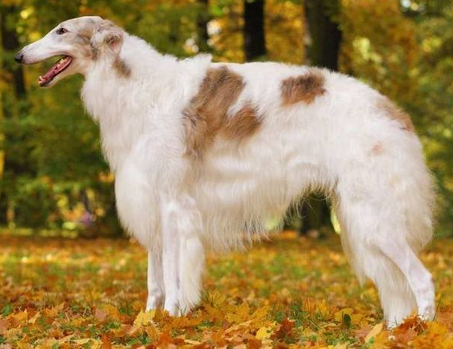
Собаки- Охотники
Такса
Спаниель
Борзая

Slide 9
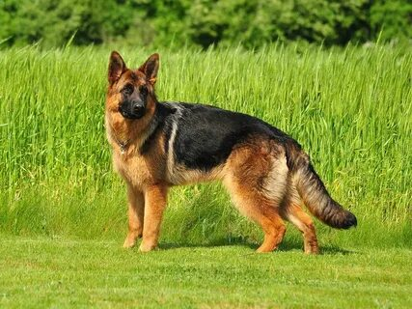
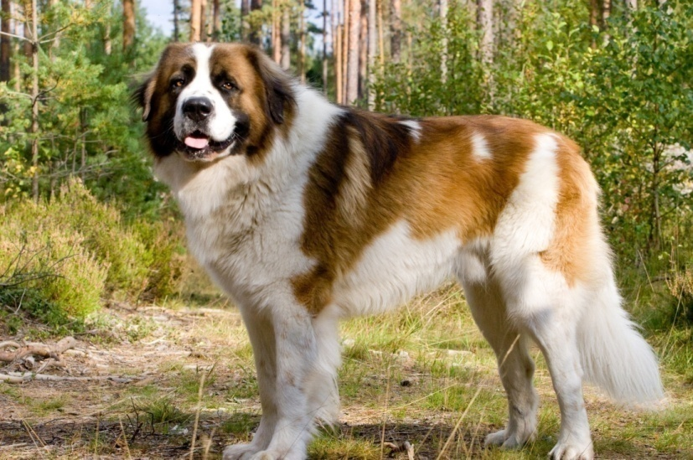
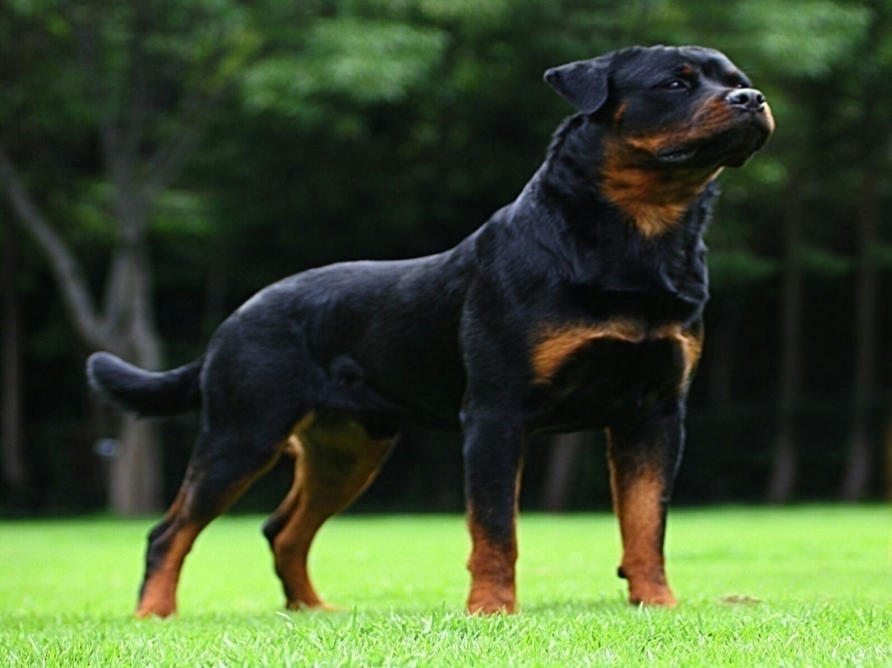
Сторожевые- собаки
Кавказская овчарка
Немецкая овчарка
Московская сторожевая
Ротвейлер

Slide 10
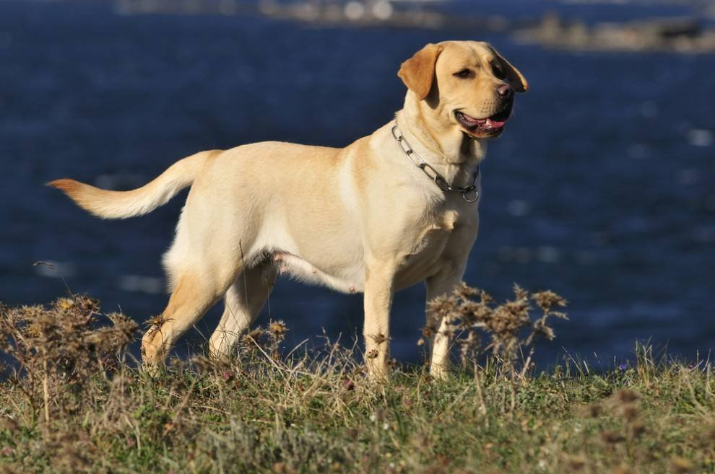
Собаки-Гуманисты
Лабродор

Slide 11
Ездовые собаки – это всем известные Хаски

Slide 12
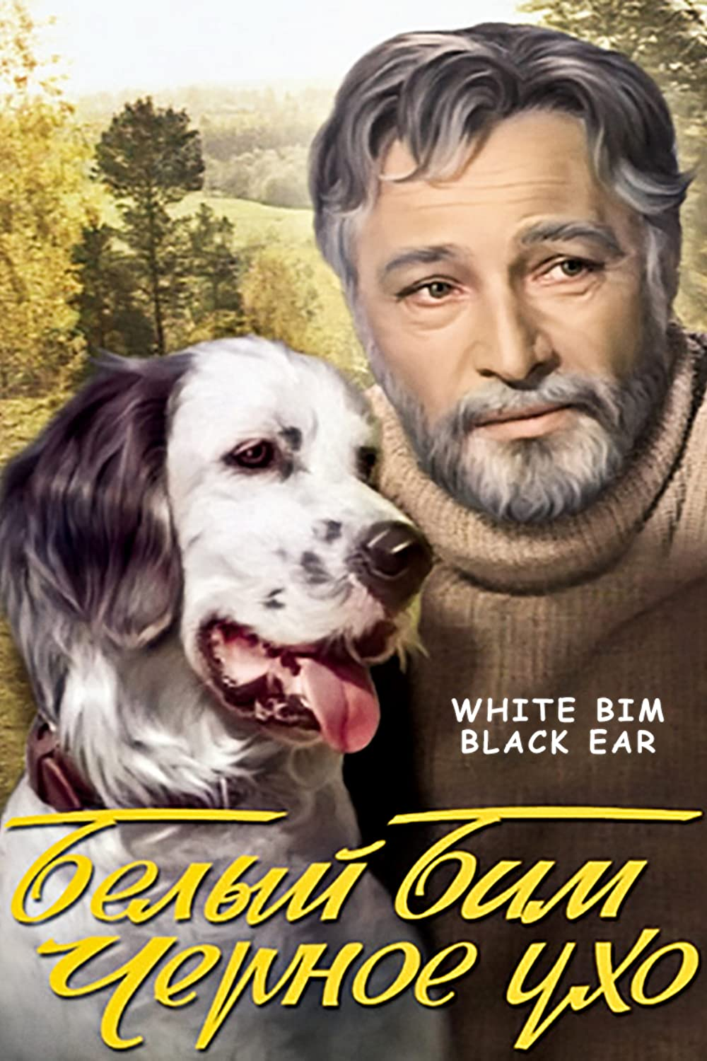
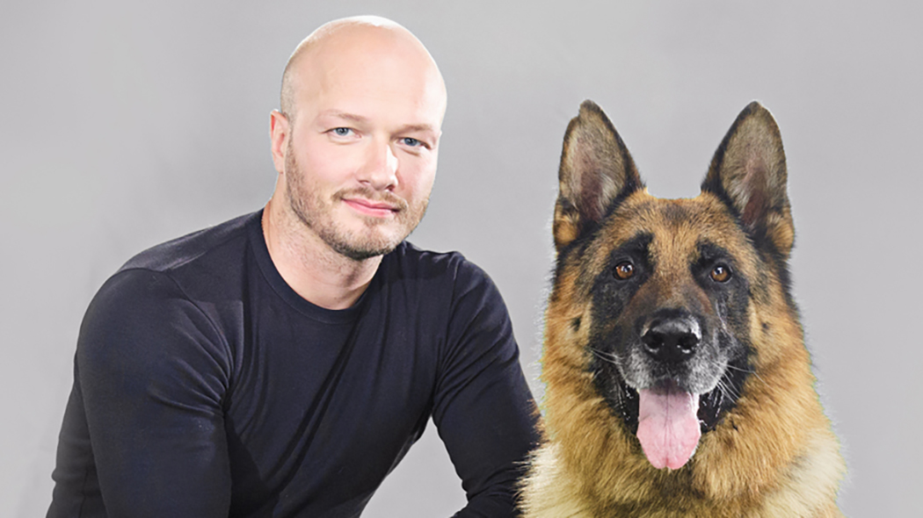
Собаки-артисты

Slide 13
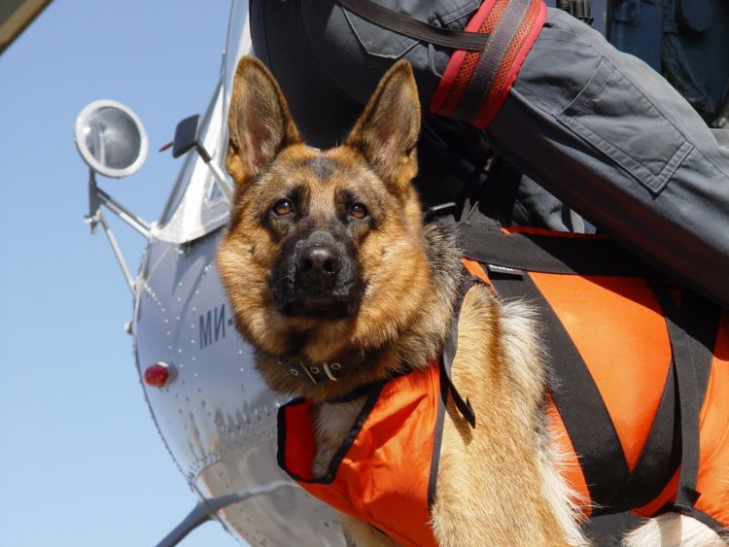
Собаки-спасатели Ротвейлер Немецкая овчарка

Slide 14
Собаки - космонавты

Slide 15
Собаки- герои

Slide 16
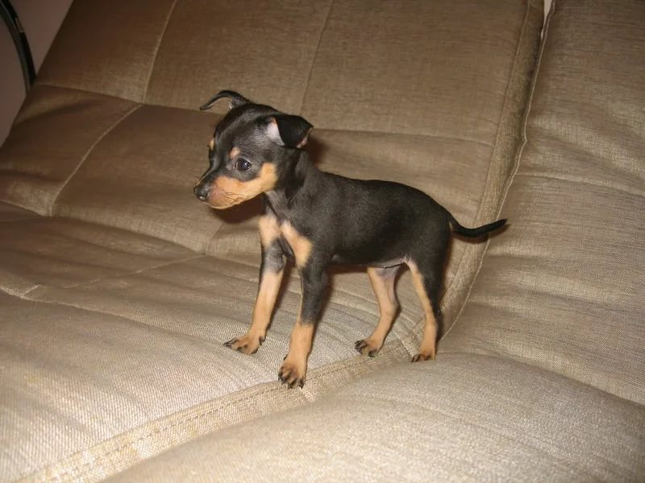
Самая маленькая собачка «Пражский крысарик» Его рост 23 см. Вес – 2кг.

Slide 17
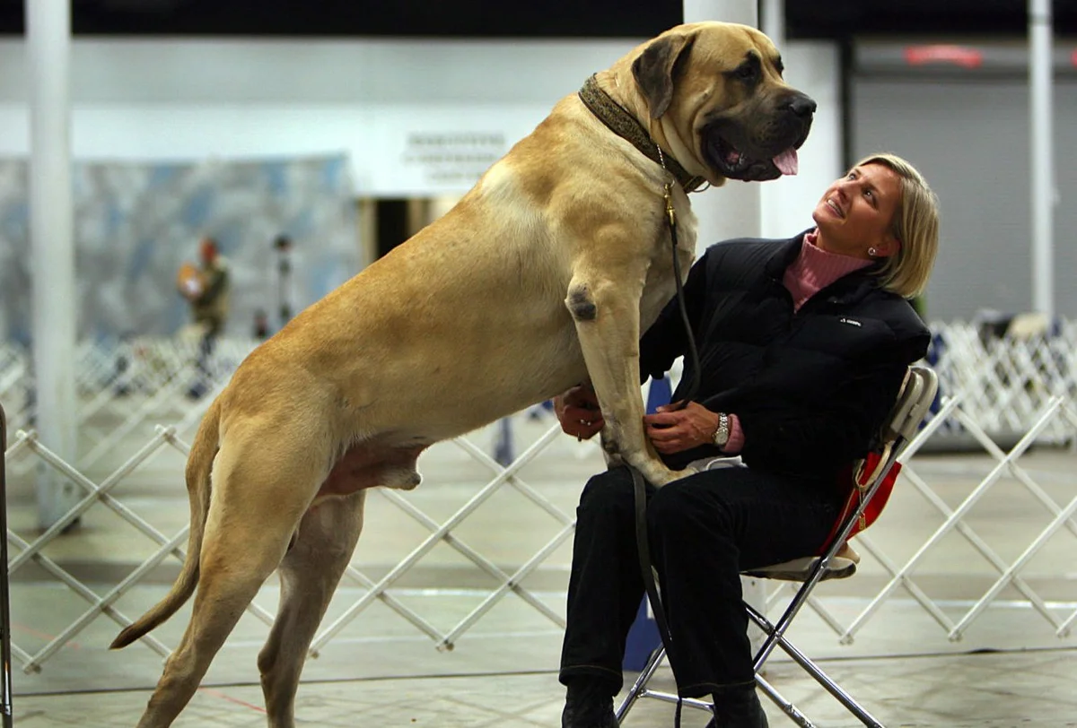
А самая большая собака это Английский мастифф. Его рост 90 см. А вес- 120 кг.

Slide 18
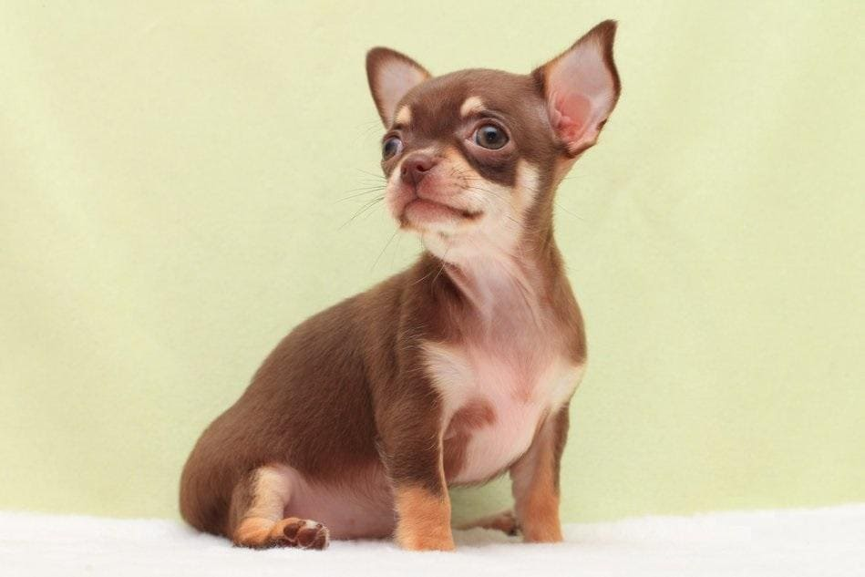
Самая короткая шерсть у собаки Чихуахуа

Slide 19
А самая длинная шерсть у собаки Афганская борзая

Slide 20
Специалист который обучает собак- это кинолог

Slide 21
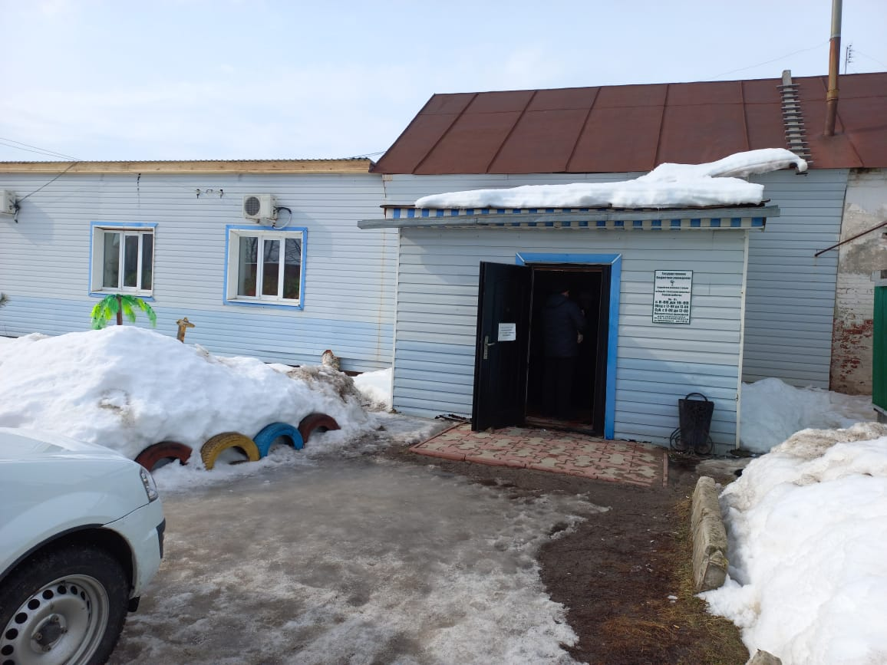
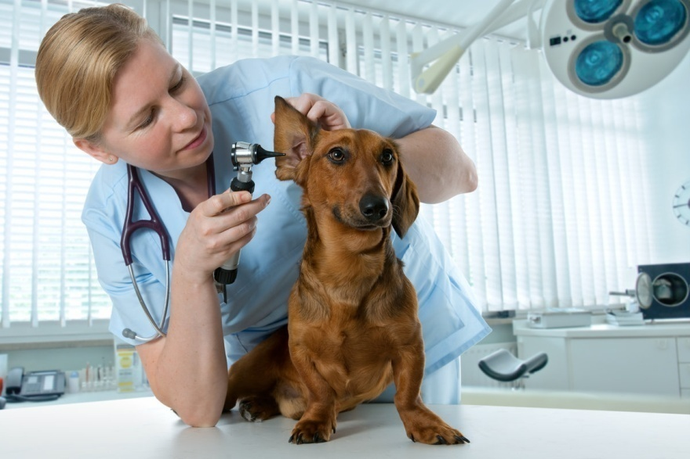
Доктор, но не для детей, а для птиц и для зверей, У него особый дар Это врач - ветеринар!

Slide 22
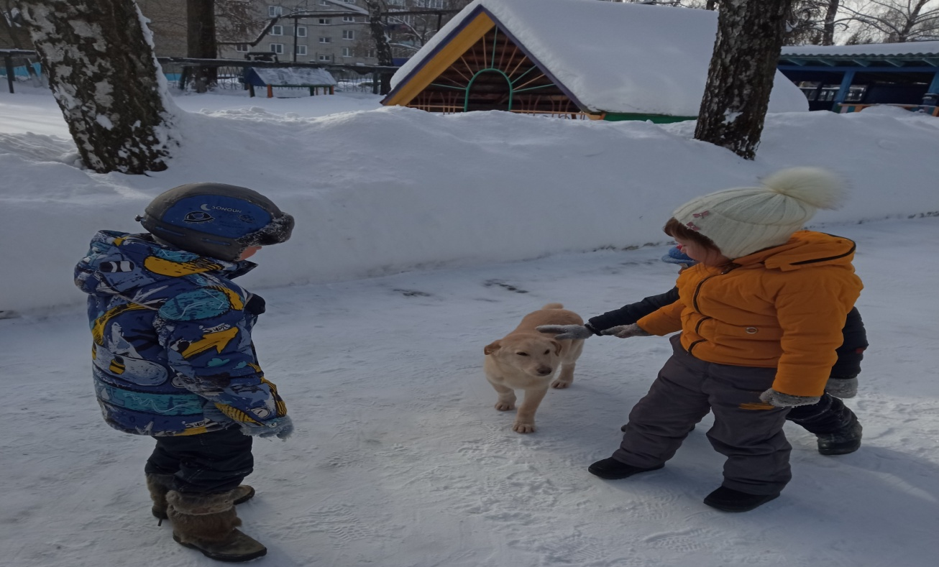
«….Странно , что в мире огромном нет места собакам бездомным» А.Дмитриев

Slide 23
Наши ушки на макушке Глазки хорошо открыты. Слушаем, запоминаем, ни минуты не теряем.

Slide 24
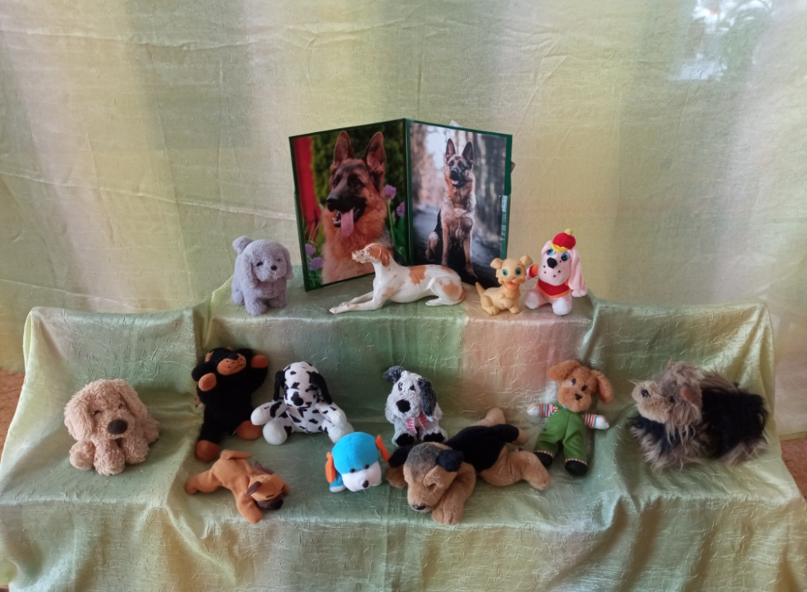
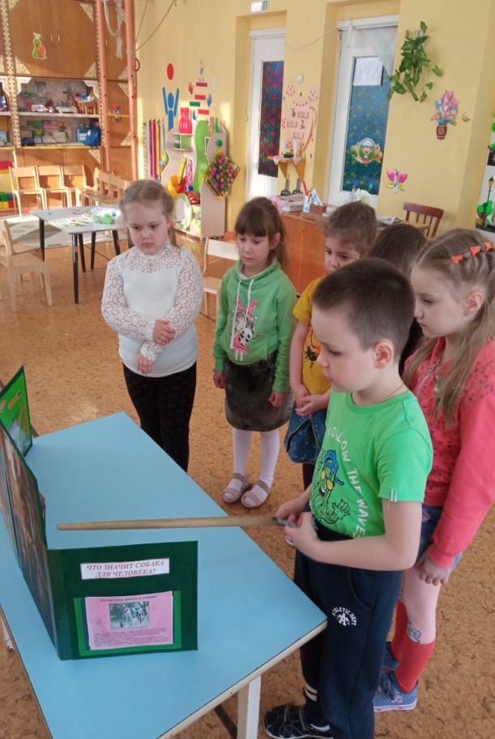
Выставка собак

Slide 25
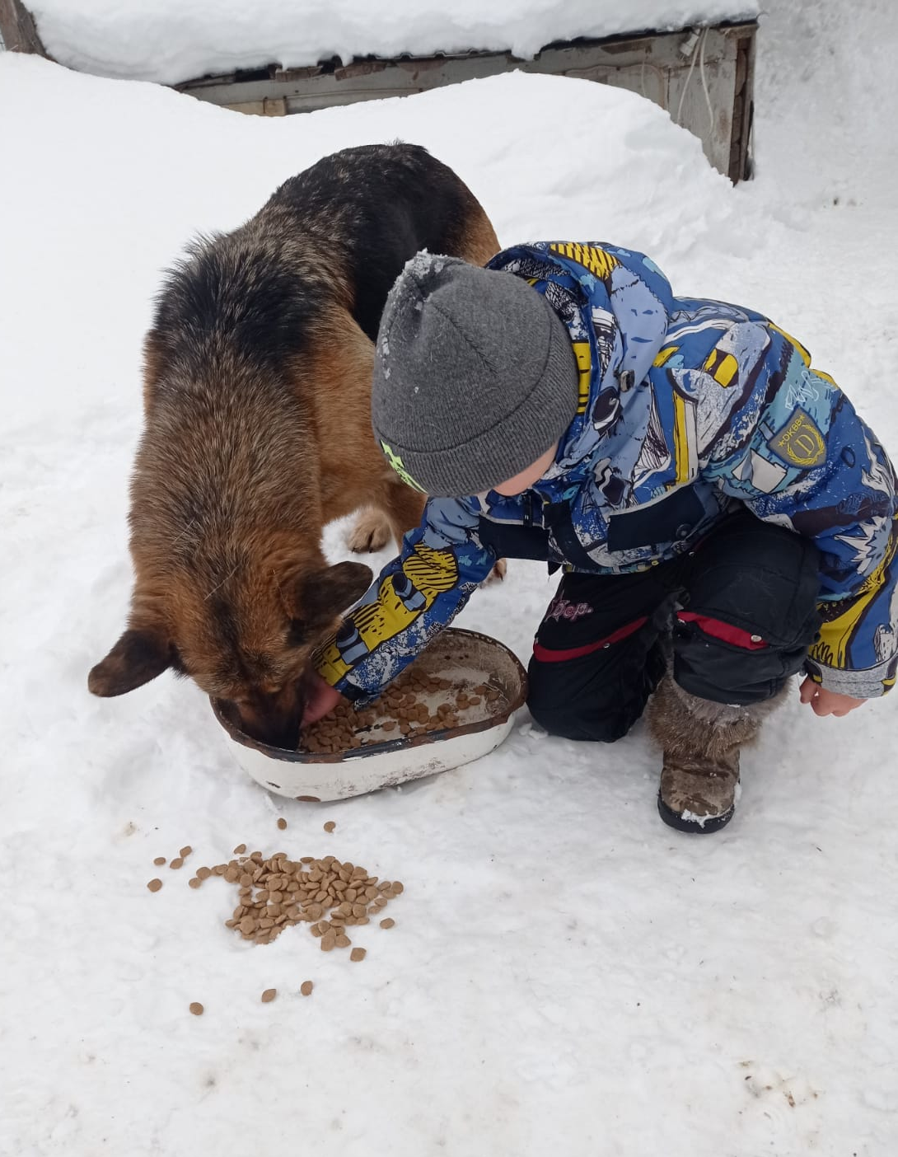
Я понял одно, не важно какой породы у тебя собака. Животное – это не игрушка, с ним нельзя поиграть и выбросить на улицу. Надо помнить об этом и не давать в обиду тех, кто не может защититься сам.

Slide 26
«Мы в ответе за тех кого приручили»

Slide 27
Спасибо за внимание

